Slide 1
Әл-Фараби атындағы Қазақ ұлттық университеті
Факультет: Биология және биотехналогия
Кафедра: Биофизика, биомедицина және нейроғылымдар
Дәріс тақырыбы
Тыныс алу жүйесінің бейімделу механизмі. Гипоксия
Алматы, 2022

Slide 2
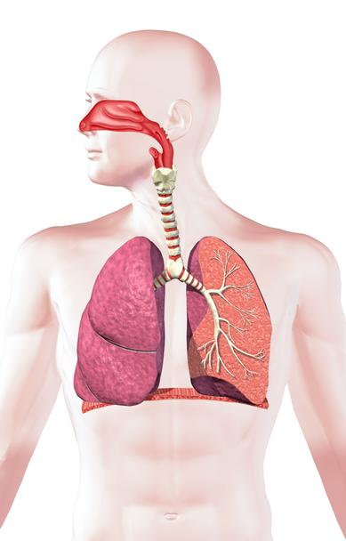
Дәріс жоспары
Тыныс алу жүйесінің жалпы сипаттамасы
Тыныс алу мүшелері және қызметі
Тыныс алу аурулары
Гипоксия
Гипоксияның белгілері

Slide 3
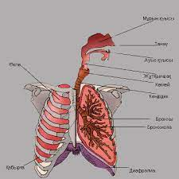
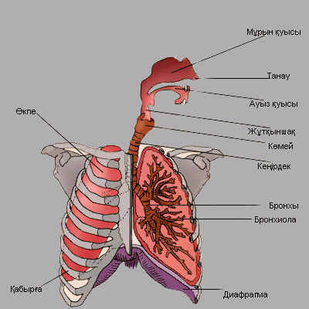
Тыныс алу жүйесі - ағза мен сыртқы ортаның газ алмасу процесін қамтамасыз ететін тыныс алу жолдарының жиынтығы
Тыныс алу жүйесінің жалпы сипаттамасы
Дем алғанда ағза мен сыртқы орта газдармен алмасады, ішке оттегі кіріп, сыртқа көмірқышқыл газы айдалып тұрады. Бұл процесс кеуде қуысында орналасқан өкпенің альвеоларында (лат. - ойма қуыс, науа) жүреді. Тыныс алу кезінде өкпені атмосфермалық ауамен және одан газбен қаныққан ауаны тасымалдау тыныс алу жолдары арқылы жасалады. Дем алу және дем шығару қан айналым жүйесі арқылы ағзаның барлық мүшелеріне әсер етеді.
.

Slide 4
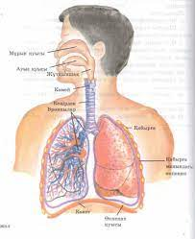
Тыныс алу жүйесінің құрылысы мен қызметі адамның жасына, жынысына байланысты ерекшеліктері болады.
Тыныс алу жүйесінің мүшелері қызметтеріне қарай екіге бөлінеді:
ауаны сыртқы ортадан ішке және іштен сыртқа қарай қозғайтын тыныс алу жолдары - мұрын қуысы, көмей, кеңірдек және бронхылар.
түскен газдарды алмастыру процессін жүргізетін мүше - өкпе;
Бұл мүшелер орналасулары бойынша жоғарғы және төменгі тыныс алу жолдарына болып бөлінеді:
жоғарғы тыныс алу жолдары - мұрын қуысы, жұтқыншақ, ауыз қуысы;
төменгі тыныс алу жолдары - көмей, кеңірдек, бронхы.

Slide 5
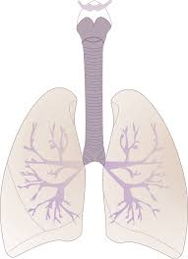
Өкпенің қызметі
Кіші қан айналымы арқылы өкпеге веналық (көк) қан түседі, бұл жерде оттегімен қанығып, көмір қышқыл газынан ажыратылып, алқызыл түсті артериялық қанға айналады. Көмір қышқыл газы өкпе көпіршіктеріне (альвеолаға) өтіп, дем шығару кезінде ағзадан шығады. Артериялық қан ары қарай үлкен қан айналымы арқылы дене мүшелеріне өтіп, олардың жасушаларын ауамен қамтиды, оны тұтыну барысында жасушалардан көмір қышқыл газы бөлініп шығып, қан қайтадан веналық (көк) болады.

Slide 6
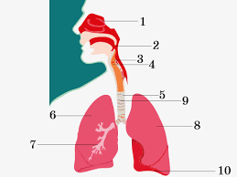
Тыныс алуды дамыту және гигиеналық талаптар
Тыныс алу мүшелерінің физиологиялық көрсеткіштеріне дене еңбегі мен спорт әсер етеді. Өкпенің тіршілік сыйымдылығы (ӨТС) штангистерде - 4 л., футболшыларда - 4, 2 л., боксерлерде - 4, 8 л., қайықшыларда - 5, 5 л. Тыныс алу жиілігі спортшыларда минутына 6-8 рет, ал жаттықпаған адамдарда - 14-20 рет. Спортпен шұғылданатын адамдардың тынысы терең болады. Бұл ағзаның үнемді қызмет етуінің белгісі. Терең дем шығарғанда олардың сыртқа айдалған ауасының құрамындағы көмір қышқыл газы 2 есе көп болады.
Мұндай терең дем алу жүрекке "массаж" жасайды да, оның қоректенуін және физиологиялық қалпын жақсартады. Тыныс алу мүшелерін жаттықтыру, шынықтыру балалар мен жастардың тыныс мүшелері арқылы пайда болатын ауруларға қарсы тұру қабілетін арттырады.

Slide 7
Тыныс алу жүйесінің жас ерекшеліктері
Көмейдің жалғасы кеңірдектің ұзындығы балаларда - 4см, 10 жаста – 7 см, ересек адамдарда - 10-12 см
Тыныс алу жиілігі 1 минутта: 1 ж – 44, 5 ж – 26, 15-20 ж – 20, 20-25 ж – 18, 25-30 ж – 16 рет.
Жаңа туған нәрестенің кеуде қуысы конус тәрізді болады. Сондықтан бала терең дем ала алмайды. Қабырға сүйектері қиғашталғаннан кейін терең дем алатын мүмкіндік туады.

Slide 8
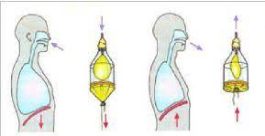
Өкпенің тіршілік сыйымдылығы (ӨТС)
Өкпенің тіршілік сыйымдылығы дегеніміз дем алу, қосымшы және қордағы ауалардың қосындысы. Адам қалыпты жағдайда дем алғанда өкпеге 300-500 мл ауа кіреді. Мұны дем алу ауасы дейді. Қалыпты жағдайда жай ғана дем алған соң, демді шығармай күшеніп тұрып, тағы да 1,5-2 л ауаны сіміруге болады. Мұны қосымша ауа дейді. Қалыпты дем шығарудан кейін дем алмай тұрып тағы да күшеніп дем шығарып 1-1,5 л ауаны шығаруға болады. Мұны қордағы ауа дейді.

Slide 9
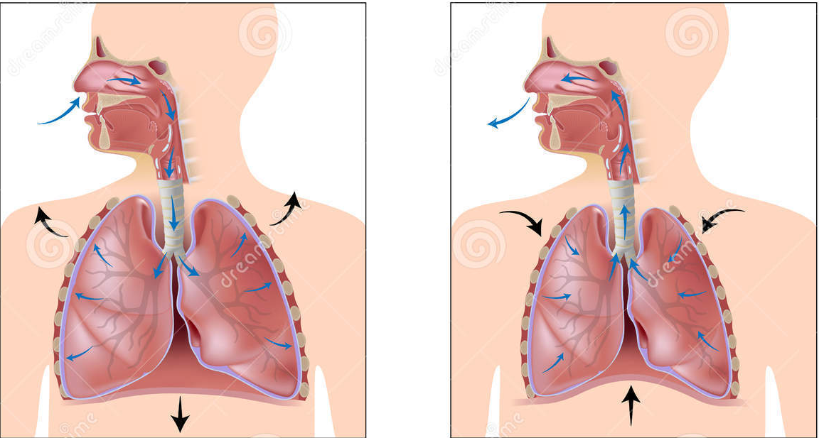
Тыныс алу жүйесі – мүшелер мен ұлпаларға қоршаған ортадан оттегін жеткізіп, көмір қышқыл газын сыртқа бөліп шығаруды қамтамасыз етеді. Сыртқы тыныс алу, яғни газдардың ауадан өкпеге өтуі, өкпеден қайта атмосфераға шығарылуы екі кезеңнен: демалу (инспирация) және демшығарудан (экспирация) тұрады. Инспирация мен экспирация тірі организмде өзара жымдасып үйлесім тапқан, өмір бойы бірінен соң бірі белгілі бір ырғақпен алмасып отырады. Тыныс алу процесінің нәтижесінде организмге түскен оттегі клеткаларға жеткізіліп, онда ол биохимиялық реакцияларға қатысады.
Инспирация
Экспирация

Slide 10
Аталған процесс мына тәртіпте орындалады:
Сыртқы тыныс алу - ауадағы газдарды (атмосферадан) өкпеге әкеліп, өкпеден қайтадан атмосфераға шығарып тұру;
Өкпе көпіршіктеріндегі (альвеолалардағы) газдар мен қан құрамындағы газдардың алмасуы;
Газдардың өкпеден ұлпаға, ұлпадан өкпеге қан ағынымен тасымалдануы;
Ұлпа мен қан арасындағы газ алмасуы;
Ішкі тыныс алу - клетка құрамындағы органикалық заттардың тотығуы.

Slide 11
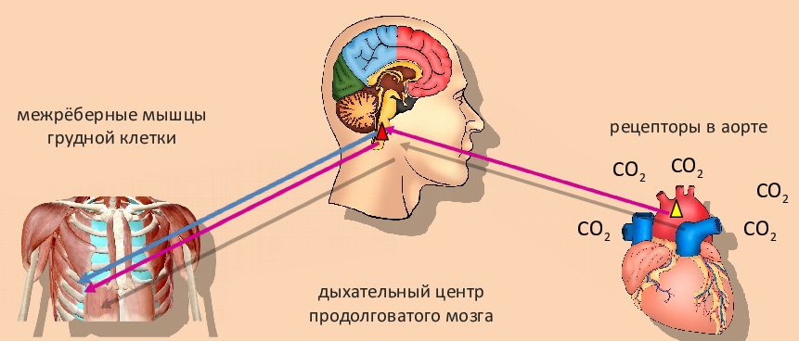
Дене қандағы О2 және СО2 кернеуін реттейді – олардың құрамы қол жетімді оттегі мөлшерінің ауытқуына және оған деген қажеттілікке қарамастан салыстырмалы түрде тұрақты болып қалады. Тыныс алу жиілігі мен тереңдігі нейрондары ОЖЖ-нің әртүрлі бөліктерінде орналасқан тыныс алу орталығымен реттеледі; ең бастысы – сопақша ми және көпір. Тиісті нервтердегі тыныс алу орталығы диафрагма мен қабырға аралық бұлшықеттерге тыныс алу қозғалысын тудыратын импульстарды жібереді. Оның негізінде тыныс алу еріксіз, бірақ кейбір шектерде мидың жоғары орталықтарында өзгеруі мүмкін, бұл тыныс алу орталығының негізгі бөлімдеріне ерікті әсер ету мүмкіндігін көрсетеді.
Қабырға аралық
бұлшықеттер
Аортадағы рецепторлар
Тыныс алу
орталығы

Slide 12
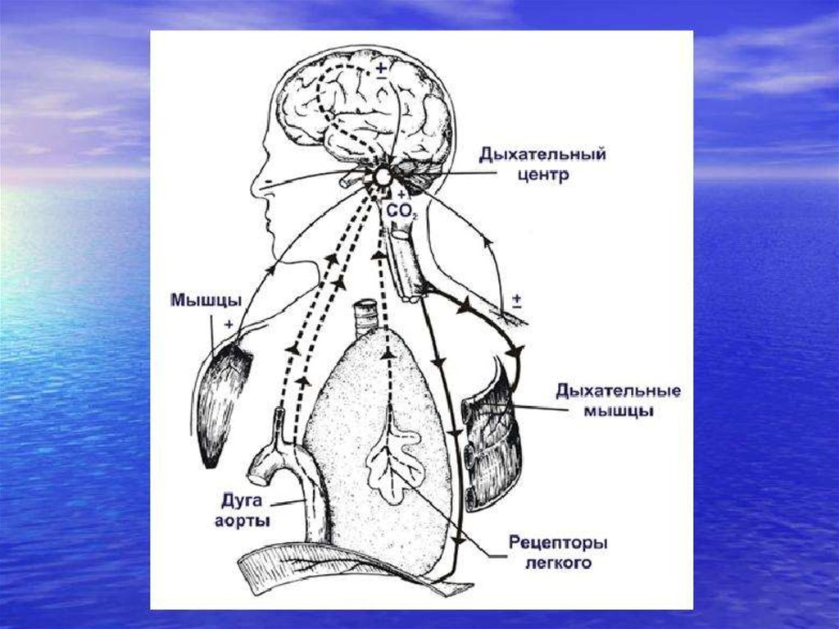
Тыныс алу орталығына хеморецепторлардан эфференттік сигналдар арқылы келген импульске тез жауап береді.СО2 мен О2 аздаған өзгерісіне сондай тез жылдам жауап береді. Ол рецепторлар аорта доғасында және каротоид синусында (ұйқы артериясының екі тармаққа таралғкан жерінде) тағы да өкпе альвеолдарында және бас миының құрылымдарында болады.
Тыныс алу орталығын реттеуші импульстер ОЖЖ хеморецепторлардан, баррорецепторлардан, өкпенің механорецоптарларынан тыныс алу жолдарымен де келеді.
Осындай күрделі импульс кешендері тыныс алудың тепе- теңдігін, оның арғы жағында бүкіл ағзаның гомеостазын сақтауға жұмыс істейді.

Slide 13
Тыныс алу бейімделуі – бұл тыныс алу жүйесі физикалық белсенділік талаптарына жауап ретінде болатын ерекше өзгерістер. Қарқынды физикалық белсенділік, мысалы, фитнес жаттығуларымен байланысты, тыныс алу жүйесіне жоғары талаптар қояды. Уақыт өте келе бұл тыныс алудың өзгеруіне әкеледі, өйткені жүйе осы талаптарға бейімделеді. Бұл өзгерістер, сайып келгенде, метаболизмнің жоғарылауымен бірге жүретін оттегі мен көмірқышқыл газының алмасуының жоғарылауына әкеледі.
Бұлшық еттердің жиырылу қарқыны жоғарылған сайын, өкпенің желдетуі мен қанның минуттық көлемі жоғарылап, ұлпада жиналған сүт қышқылы қанға өтеді. Сонымен, сүт қышқылы СО2 натрий және калий иондарымен байланысты бұзып қандағы СО2 концентрациясының көбеюі тыныс алу орталығын қоздырады

Slide 14
Жаттығу кезінде тыныс алудың жоғарылауы үш фаза түрінде көрінеді:
1) гиперпноэдің бірінші фазасы қозғалтқыш қыртысының нейрондарынан және бұлшықеттің жиырылу проприорецепторларынан түсетін қозғалтқыш командаларының әсерінен алғашқы 20 с-да пайда болады;
2) екінші фаза тыныс алуды реттейтін варолий көпірі орталықтарының (мысалы, пневмотактикалық) төмен түсетін орталық командаларының әсерінен белсендіру нәтижесінде желдетудің баяу (экспотенциалды) өсуімен сипатталады;
3) үшінші фаза дене белсенділігі кезінде дененің ішкі ортасын температуралық және хеморецепторлық бақылау процестерін қамтитын өкпе желдетуін реттеу механизмдерінің салыстырмалы түрде тұрақты белсендіру деңгейімен көрінеді.

Slide 15
Өкпе мен тамырлардың барорецепторлары
Эритропоэз
Гипобария
Гипоксия
Тыныс алу орталығы
Тыныс алу жүйесі қызметінің бейімделуі
Хеморецепторлар және сопақша ми
Тыныс алу жиілігінің жоғарылауы
Тыныс алуды реттеудің механизмі

Slide 16
Тыныс алудың бейімделуі
Нейрондық бақылау.
Тыныс алуға бейімделу жаттығуларға байланысты физикалық стресс басталғаннан кейін бірден басталады. Бұл белсенді аяқ-қолдардың бұлшықеттері мен буындарындағы проприорецепторлардан кері байланыспен бірге ми бағанының тыныс алу орталығын ынталандыратын мотор қыртысының сигналдарын тудырады.
Тыныс алу бұлшықеттері
Тыныс алуға қатысатын бұлшықеттер, соның ішінде диафрагма мен қабырға аралық бұлшықеттер күш пен төзімділікті арттырады. Бұл ұзақ уақыт бойы аз шаршаумен көбірек ауа жұту қабілетінің жақсаруына әкеледі.
Өкпе капиллярлары
Жаттығу өкпенің тамырлануын арттырады. Бұл өкпеге және одан көбірек қан ағымына мүмкіндік береді. Бұл оттегінің сіңуін жақсартады, өйткені қанның гемоглобинмен байланысатын беті үлкен.
Тыныс алу жиілігі
Қарқынды жаттығулар кезінде тыныс алу жиілігі жоғарылайды, бұл өкпеге көбірек ауа кіріп-шығуына мүмкіндік береді, бұл газ алмасуды жақсартады.
Өкпе көлемі
Бейімделу кезінде өкпенің көлемі ұлғаяды, бұл ауаның көбірек кіруіне және шығуына мүмкіндік береді.
Альвеолалар
Тыныс алуға бейімделу альвеолалардың көбеюіне әкеледі, бұл газ алмасуды арттырады. Бұл альвеолалардағы оттегі кернеуінің жоғарылауына байланысты.

Slide 17
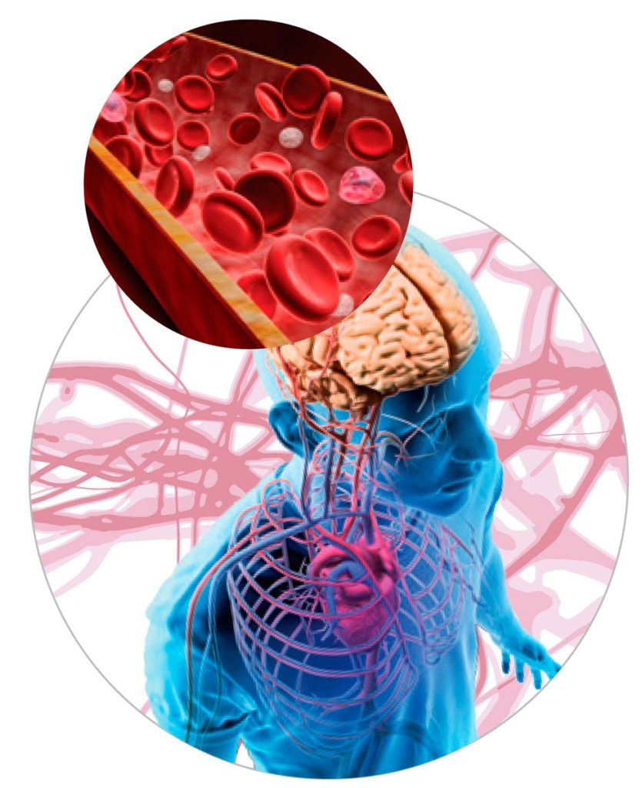
Гипоксия
Гипоксия — жасушалардың оттегі жетіспеушілігінен туатын ұлпалардың декструктивтік өзгерістеріне әкелетін патологиялық процесс. Гипоксия ұлпаларға оттегі жеткізудің бұзылуынан және/немесе оларды жасушалардың тыныстық жүйелерінің жоюының бұзылуы нәтижесінде дамиды.

Slide 18
Гипоксияның пайда болуына байланысты жіктеледі:
Экзогенді гипоксия
Экзогенді гипоксия жұтатын ауада оттегінің аз болуы салдарынан дамиды. Экзогенді гипоксияның екі түрін ажыратады.
Эндогенді гипоксия
Эндогенді гипоксияның келесі түрлері ажыратылады:
тыныстық немесе респираторлы;
қанайналымдық немесе циркуляциялық;
қандық немесе гемдік;
тіндік немесе гистотоксиндік;
жүктемелік;
субстраттық;
аралас
Нормобариялық;
Гипобариялық.

Slide 19
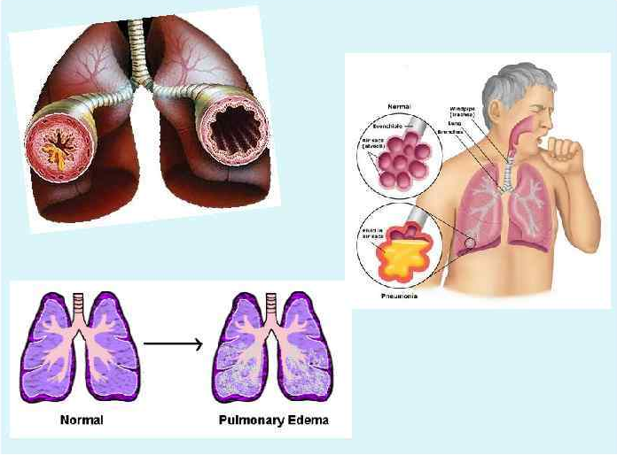
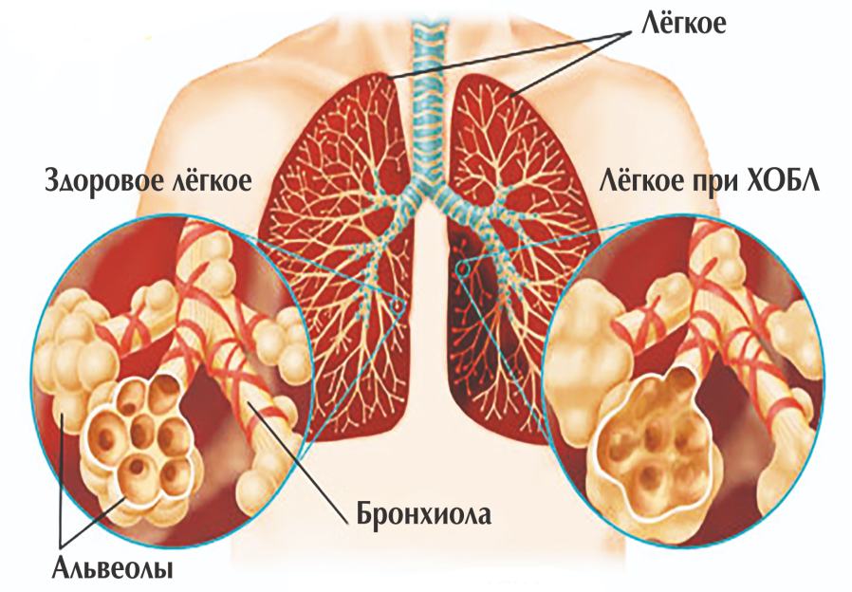
Гипоксия кезіндегі компенсациялық-бейімделу механизмедері
Гипоксия дамуында шартты түрде екі кезеңді бөлуге болады:
жедел дамитын тұрақсыз кезеңі;
баяу дамитын тұрақты кезеңі;

Slide 20
Бейімделудің жедел кезеңі
Бейімделудің жедел кезеңі гипоксия пайда болғаннан кейін бірден басталады. Бұл кезеңде жүзеге асатын өзгерістер:
Тыныстың тереңдеп, жиілеуінен және бронхтардың кеңеюінен (симпатикалық белсенділіктің жоғарылауы салдарынан) альвеолалық желдету күшейеді;
Жілік майынан эритроциттерді шығарып алудың күшеюінен, жинақталған қанның шығарылуынан, гемоглобиннің оттегіге ұқсастығының өзгерісінен қанның оттегілік сыйымдылығы жоғарылайды;
Кіші қанайналым шеңберінен басқа, барлық дерлік тамырлық бассейндерде ұсақ артериялар мен артериолалардың кеңеюі;
Қанның осмостығының жоғарылауы, ондағы АТФ ыдырауы өнімдерінің, сүт қышқылының болуы тамыр қабырғаларының тегіс салалы бұлшықет жасушаларының босауын және вазодилатация шақырады;
Гипоталамус-гипофиз-бүйрекүсті безі жүйесінің активациясын шақыратын және жасушалық мембраналардың, соның глюкокортикостероидтар шығарылуы соның ішінде лизосома - мембраналарының тұрақтылығын жоғарылататын күшті стрестік фактор болып табылады;
:

Slide 21
Гипоксия – ағзалар мен тіндерге оттегінің жеткіліксіз жеткізілуі нәтижесінде пайда болатын ауру.
Гипоксияның белгілері
Оттегі – бүкіл ағзаның зат алмасу процестерін қамтамасыз ететін маңызды элементтердің бірі. Оның жетіспеушілігінен ми ең көп зардап шегеді. Сондықтан церебральды гипоксияның ауыр зардаптары болуы мүмкін. Оның келесі белгілері бар:
Бірінші кезең:
гиперқозғыштық - шамадан тыс энергия, эйфорияның негізсіз күйі
үйлестіру проблемалары - тұрақсыз жүру, бақыланбайтын бұлшықет жиырылуы
терінің табиғи еместігі - шамадан тыс бозару және цианоз, немесе керісінше, шамадан тыс қызару
Екінші кезең:
летаргия - белсенді жүйке жүйесінің төмендеуіне байланысты
жүрек айнуы және қатты құсу
бас айналу
бұлыңғыр көру және сананың жоғалуы
Ең ауыр жағдайларда церебральды ісіну пайда болады. Бұл жағдайда гипоксияның салдары ең ауыр болуы мүмкін. Науқас шартты және шартсыз рефлекстерді жоғалтады, органдар өздерінің қалыпты жұмысын тоқтатады, бұл ақыр соңында терең комаға әкеледі.

Slide 22
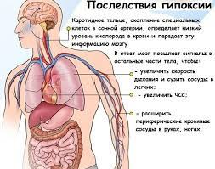

Slide 23
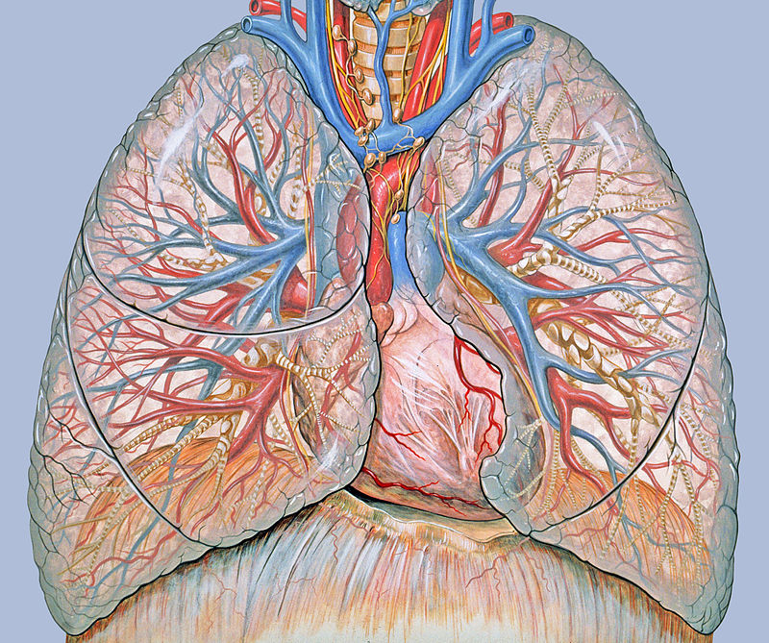
Тыныс алу аурулары
Тыныс алу мүшелерінің ауруларына тұмаудан баска — ауатамыр мен өкпенін қабынуы, тыныс демікпесі, туберкулез және т.б. жатады.

Slide 24
Тыныс демікпесі Туберкулез ауруы
Ауырған адамның тыныс алуы қиындайды. Бұл — булықтыратын ұстамалы ауру. Аурудың пайда болуына шаң-тозаң, малдың жүні, шөп, гүл және т.б. иісі және көңіл-күйдің езгеруі де әсер етеді. Негізінен, тыныс демікпесі тұқым қуалайды. Бұл ауруға шалдыққан балалар ашуланшақ келеді, денесіне есекжем, теміреткі, бертпе шығады. Ауру ұстағанда — өкпенін шырышты қабықшасы ісініп, ауатамырлардың түтікшелерін бітейді, тамырлары білеуленеді.. Демікпеден сақтану үшін организмді шынықтырып, ты¬ныс тынысы тарылады, наукас булығып, сырылдап дем алады, беті көгеріп, күре алу жаттығуларымен шұғылданып, еңбек пен демалысты дұрыс ұйымдастыру құжет.
Туберкулез ауруын туғызатын кох таяқшасы бактериясы. Ол түшкіргенде, сөйлегенде 1—2 метрге дейін сілекейімен шашырап, микробы ауаны ластайды. Cay адам тыныс алганда, бұл микроб мұрын қуысына енеді де, сол арқылы өкпеге түсіп, оны зақымдайды. Науқас адам әуелі аздап жөтеледі де, одан соң қаны азайып, жүдейді, тамаққа тәбеті шаппай, ұйықтағанда терлей береді. Дене кызуы кешке карай 37—37,5 градусқа дейін көтеріледі.

Slide 25
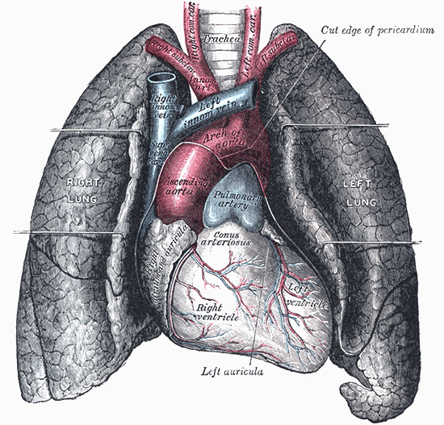
Темекі тартудың тыныс алу мүшелеріне әсері
Темекінін түтінінде ете улы зат — никотин бар. Темекі түтшнің ішінде улы газ, шаң және күйе болады. Күніне 20 тал темекі тартатын адам 90 миллиграмм шамасында никотин жұтады. Алғашқы рет темекі тартканда — адам уланады: басы айналады, жүрегі кағады, құсады, қол-аяғы дірілдейді. Темекі тыныс алу мүшелерінін бәріне зиянды өсер етеді.
Өкпе обырымен ауырғандардың 97 %-ы темекі тартушылар. Себебі, темекіні ұзақ уакыт тарткандыктан, жара пайда болады.

Slide 26
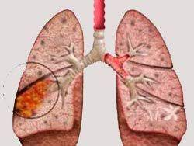
Өкпенің қабынуы
Аурудың кең тарағаң түрі. Организмге ауру, тудыратын микробтар түскенде және суық тигенде, өкпе кабынады. Өкпе кабынғанда дене қызуы 39,4-40 градуска дейін көтеріледі, жөтел пайда болады, бүйірі шаншиды. Адам жөтелгенде, түшкіргенде шаншу күшейеді, жиі-жиі тыныс алып, ентігеді. Мүндайда адамның екі беті қызарып, несептің түсі сарғыштанып, аз бөлінеді.

Slide 27
Қорытынды
Қорытындылай келе, тыныс алу дегеніміз ағза мен сыртқы ортаның газ алмасу процесін қамтамасыз ететін тыныс алу жолдарының жиынтығы.
Тыныс алу жүйесінің мүшелері қызметтеріне қарай екіге бөлінеді:
ауаны сыртқы ортадан ішке және іштен сыртқа қарай қозғайтын тыныс алу жолдары - мұрын қуысы, көмей, кеңірдек және бронхылар.
түскен газдарды алмастыру процессін жүргізетін мүше - өкпе;
Тыныс алу мүшелерінің ауруларына тұмаудан баска — ауатамыр мен өкпенін қабынуы, тыныс демікпесі, туберкулез және т.б. жатады.
Гипоксия – ағзалар мен тіндерге оттегінің жеткіліксіз жеткізілуі нәтижесінде пайда болатын ауру.
Гипоксияның белгілері
Оттегі – бүкіл ағзаның зат алмасу процестерін қамтамасыз ететін маңызды элементтердің бірі. Оның жетіспеушілігінен ми ең көп зардап шегеді. Сондықтан церебральды гипоксияның ауыр зардаптары болуы мүмкін.

Slide 28
Өзіндік және практикалық жұмыстарға арналған сұрақтар:
Бейімделудің түсінігі, түрлері және биологиялық маңызы.
Тыныс алудың бейімделуі .
Тыныс алу жүйесінің жалпы сипаттамасы
Тыныс алу мүшелері және қызметі
Гипоксия кезіндегі компенсациялық-бейімделу механизмедері
Бейімделу механизмдері (Г. Селье және Ф. З. Меерсон теориясы).

Slide 29
Пайдаланылған әдебиеттер
А.Б.Аубакиров, М.К. Жаналиева «Адам анатомиясы»
Рақышев А. «Адам анатомиясы»
Синельников Р.Д. «Анатомия человека»
Сапин М.Р. Билич Г.Л. «Анатомия человека»
Борзяк Э.И. Добровольская Е.А. Ревазов «Анатомия человека»
А.Б. Аубкиров «Адам анатомиясы атлас»
Рақышев А. «Адам анатомиясы атлас»

Slide 30
НАЗАРЛАРЫҢА
РАХМЕТ!!!

